Slide 1

Réalisez une application de recommandation de contenu
Projet : 9
Formation: Ingénieur IA
Marius BARTCUS
‹#›/13

Slide 2
Sommaire
Contexte du travail et problématique
Environnement de travail
Les données
Les système de recommandation
L’architecture
Portail Azure
L’application
‹#›/13

Slide 3
Context du travail et problématique
Je suis CTO et cofondateur de la start-up avec Samia qui est CEO.
1) Développer une application simple de gestion de système de recommandation en utilisant une architecture serverless notamment Azure Functions. 2) En tant qu’utilisateur de l’application, je vais recevoir une sélection de 5 articles 3) Stocker les scripts sur GitHub
Environnement du travail
Mac OS chip M1
Anaconda
python 3.9
jupyter, jupyter lab
scikit-learn, numpy, pandas
matplotlib, seaborn, wordcloud
streamlit
surprise
Azure Functions
Docker
Google cloud
Git
‹#›/13

Slide 4
Les données
pas de données disponible
On utilise des données existent: https://www.kaggle.com/datasets/gspmoreira/news-portal-user-interactions-by-globocom
Ces donnée continents des interactions (logs) des utilisateurs sur une portal des actualitées Globo.com
3M clics distribués dans plus d’1M des sessions par 314000 utilisateur qui a lu plus de 46000 articles différents sur cette période.
- data/clicks/ : contains 385 CSV files
- data/clicks/clicks_hour_*.csv : contient une heur des clics sur le site web
- articles_embeddings.pickle : pickle fichier contenant les embeddings des articles
- articles_metadata.csv : CSV file contenant le metadata des articles
- clicks_sample.csv
‹#›/13

Slide 5
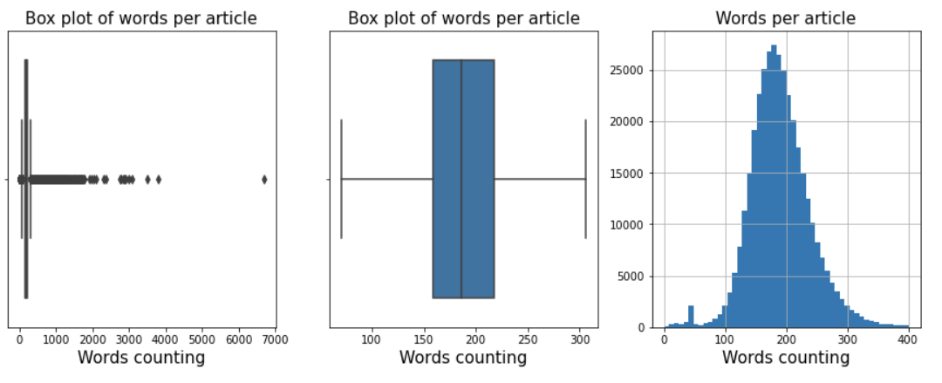
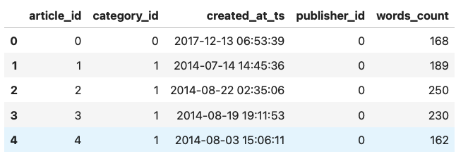
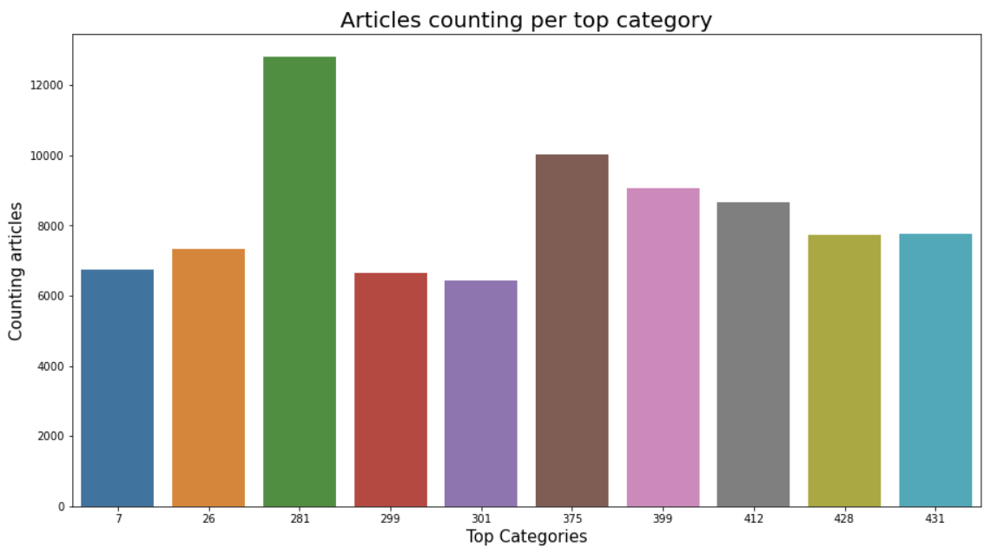
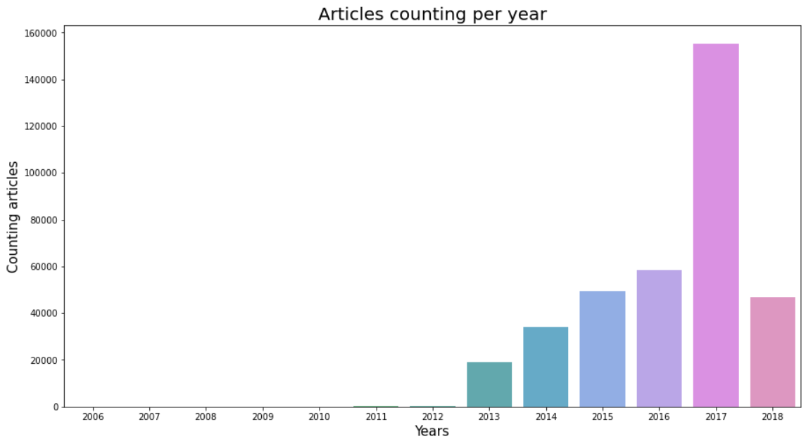
Les données
articles_metadata
‹#›/13

Slide 6
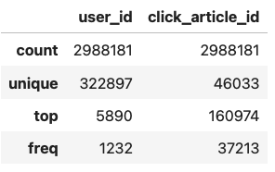
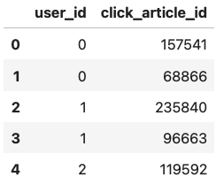
Les données
clicks
Il y a 322897 utilisateur qui ont cliqué sur 46033 articles.
L’utilisateur le plus actif est celui avec l’id 5890. Il a cliqué 1232 fois.
L’article le plus cliqué est celui avec l’id 160974. Il a été cliqué 37213 fois.
‹#›/13

Slide 7
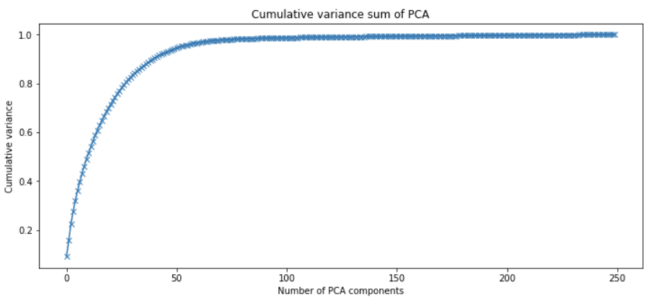
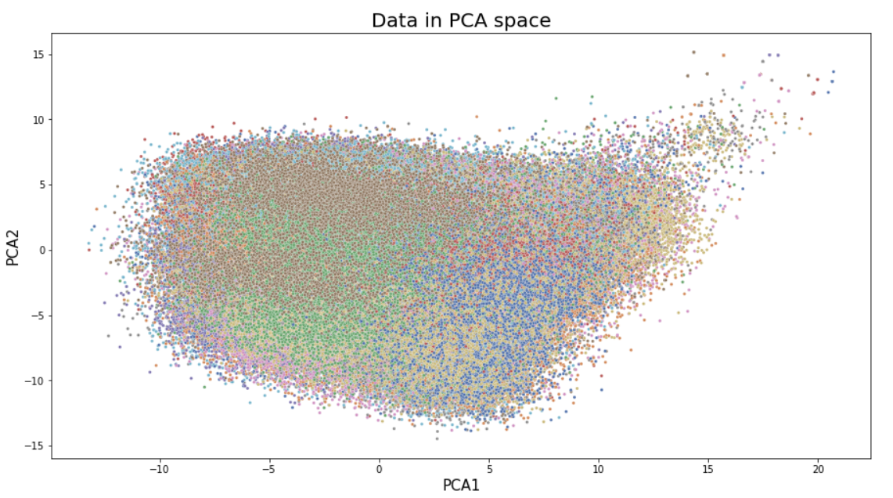
Les données
Article Embeddings
Une matrice NumPy contenant les embeddings de contenu d'article (vecteurs de 250 dimensions), formées sur le texte et les métadonnées des articles par le module ACR de CHAMELEON
On récupère 52 des composants principale décrivant 95% d’information sur les données
‹#›/13

Slide 8
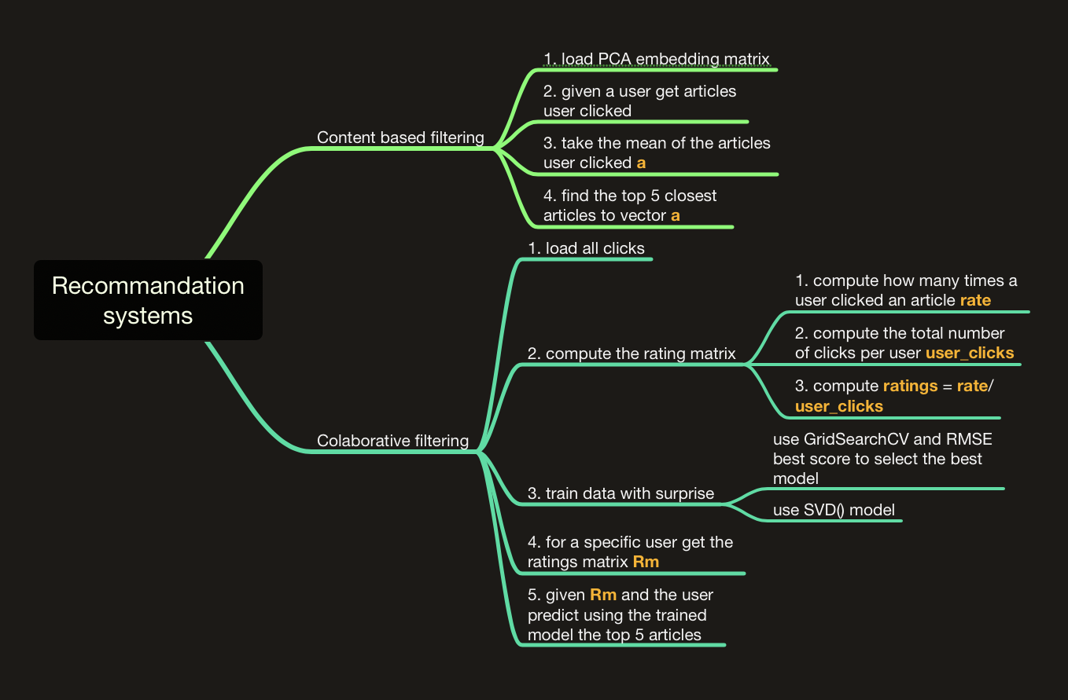
Les système de recommandation
suggérer du contenu pertinent aux utilisateurs
recommander 5 articles pour un utilisateur
‹#›/13

Slide 9
Les système de recommandation
Filtrage collaboratif (Collaborative Filtering)
Se base sur les intérêts de grands groupes d'utilisateurs.
Les avantages :
Pas d’information sur les produits et leurs spécialités (features).
Les inconvénients :
Les nouvelle utilisateur commence sans avoir des recommandations, puisque les score sont à 0.
‹#›/13

Slide 10
Les système de recommandation
Filtrage basé sur le contenu (content-based filtering)
se base sur des profils, on construit des profils pour les utilisateurs et ainsi que pour les produits.
Les avantages :
Pas besoin de données sur les autres utilisateurs.
Possibilité de recommander des produits qui ne sont pas populaires ou nouveaux.
Possibilité de recommander aux utilisateurs ayant un goût unique ou rare.
Les inconvénients :
Trouver les bonne features n’est pas toujour facile
‹#›/13

Slide 11
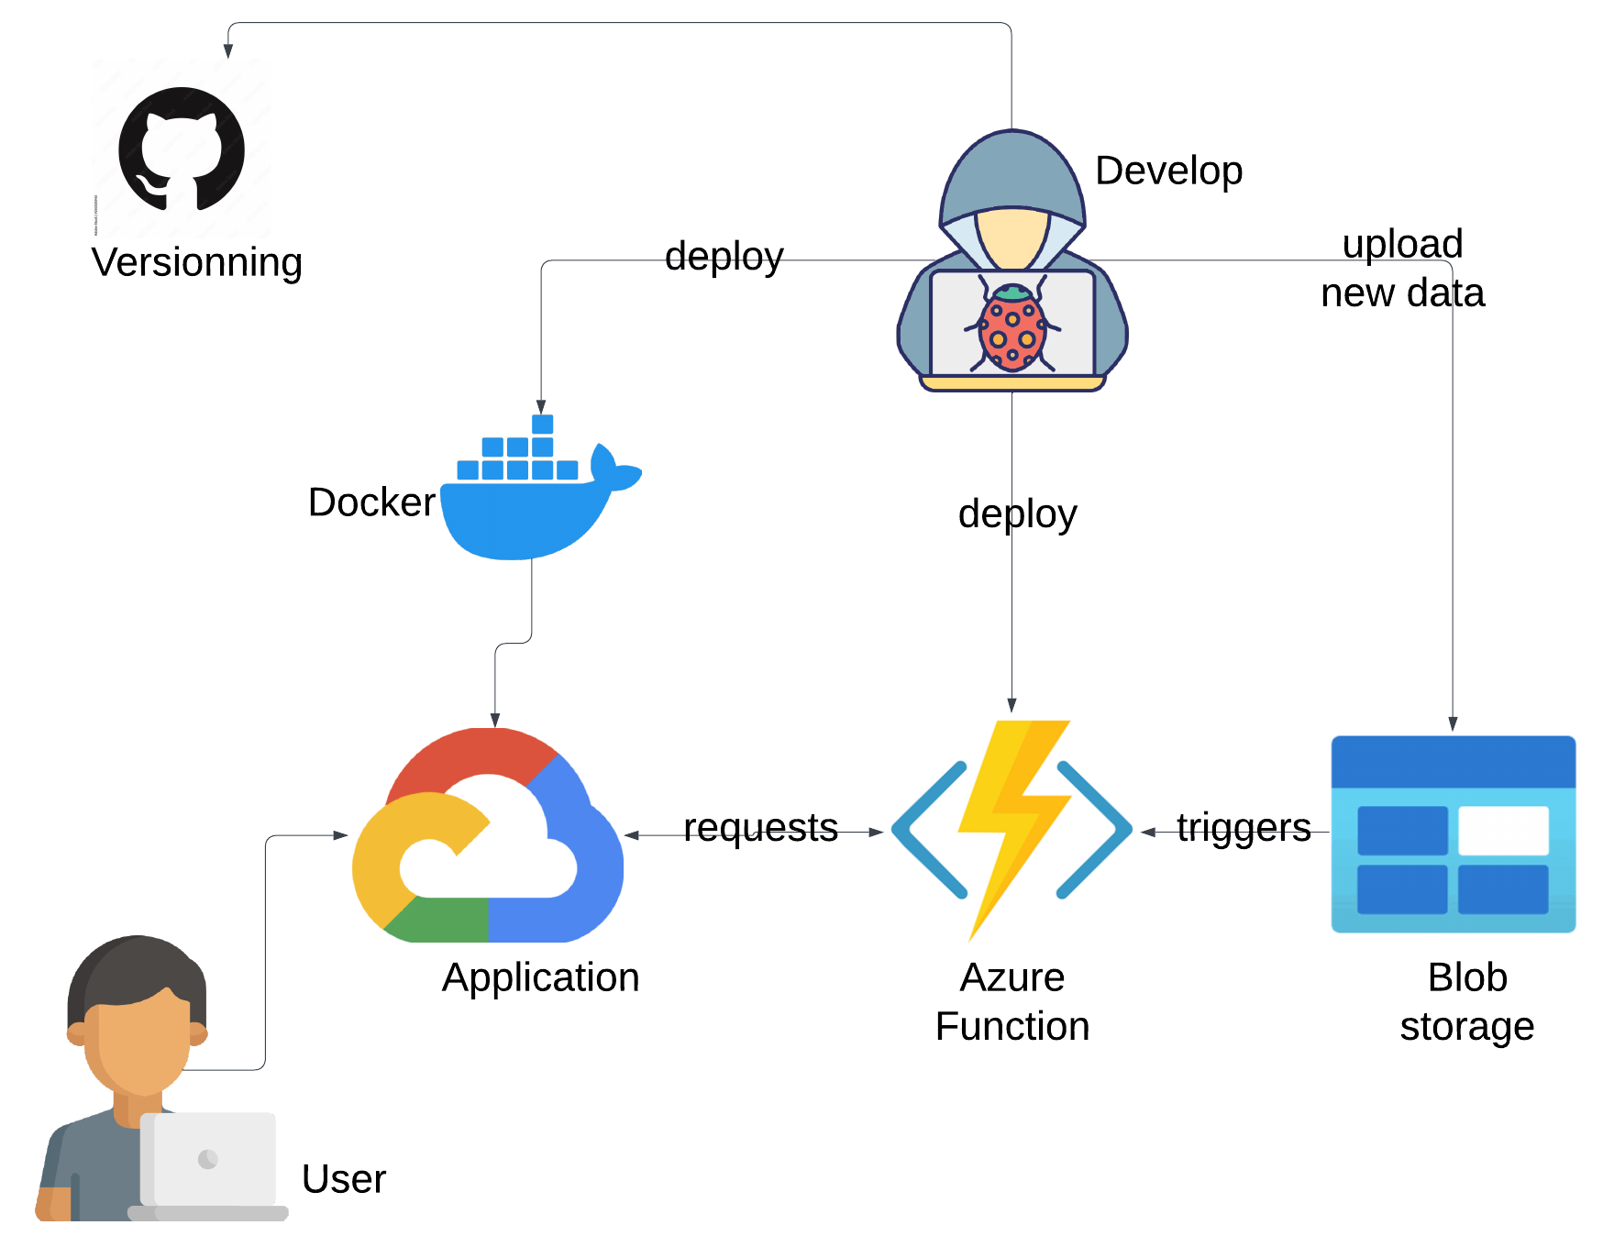
L’architecture
‹#›/13

Slide 12
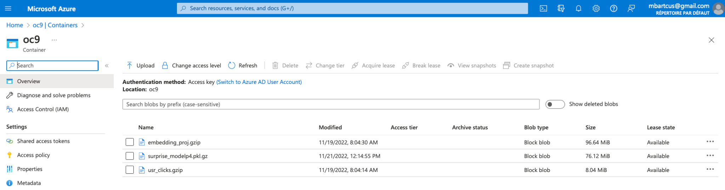
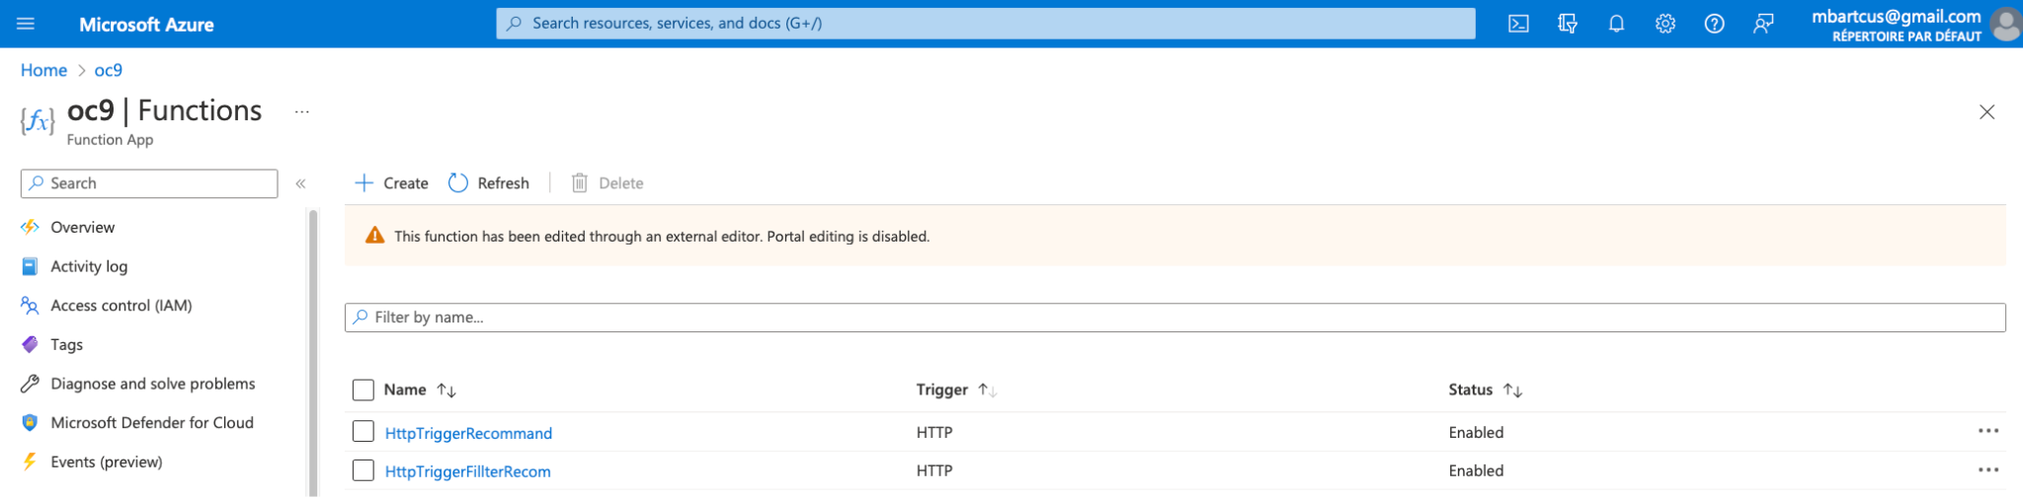
Azure
‹#›/13

Slide 13
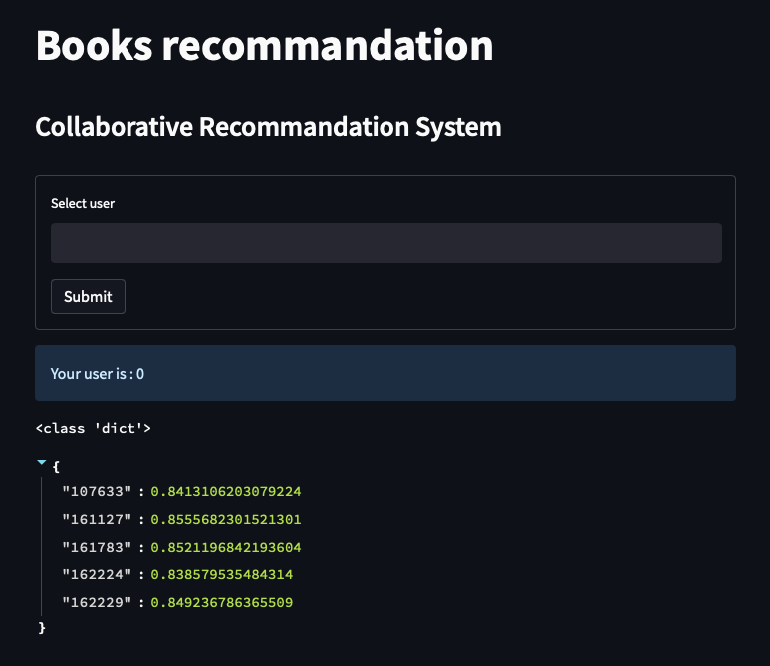
L’application
‹#›/13

Slide 14
MERCI

